Slide 1


SSAFY 구미
MCP(Model Context Protocol)
Daily Contents
박효진[구미] 실습코치

Slide 2
SSAFY 구미
Contents
Part 1
MCP
Part 2
언어 모델 확장 플랫폼
Part 3
MCP 실습 예제
Part 4
느낀점

Slide 3
Anthropic의 반격
Cursor AI의 지원
MCP 정의
Workflow
01
MCP의 등장

Slide 4
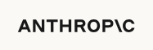
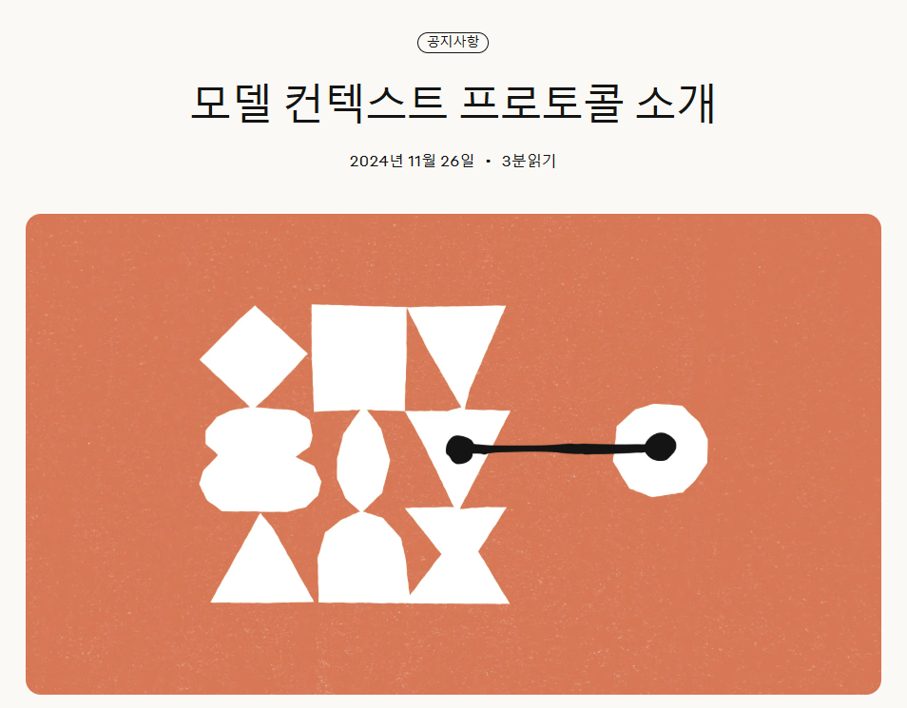
MCP(Model Context Protocol)
01
MCP의 등장
2024년 11월 26일 첫 등장

Slide 5
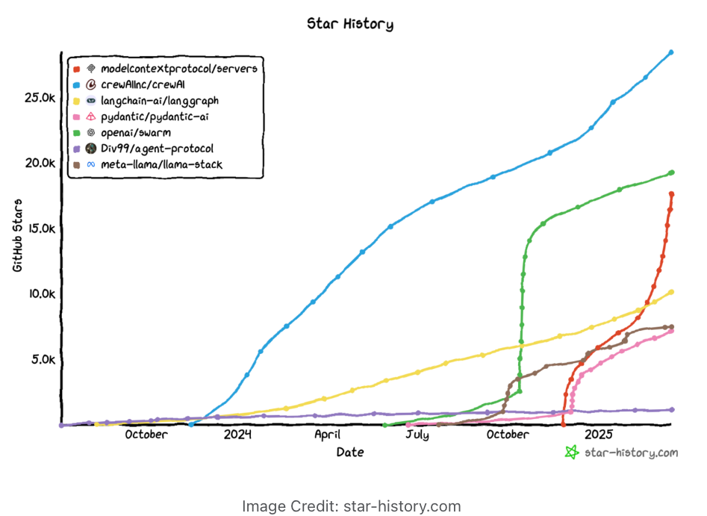
MCP(Model Context Protocol)
01
MCP의 등장
현재
출처 : star-history
급증하는 인기
Notes:
24년 11월 26일에 ANTHROPIC에서 < Open AI에서 나온 사람들이 설립한 회사며 Claude를 개발한 회사죠? 오른쪽 빨간 점을 보시면 출시 시점부터 인기는 증가하는 모습을 볼 수 있죠. 뭐, 다른 라이브러리나 개발 요소들이랑 유사한 그래프를 그렸는데,

Slide 6
MCP(Model Context Protocol)
01
MCP의 등장
25년 1, 2월 부터 폭발적으로 증가
출처 : star-history
Notes:
저희가 집중해서 봐야하는 부분은 이 부분일 것 같아요. 11월에 뭐 증가하는 모습은 보였죠. 왜냐면 클로드 개발한 회사에서 나온거니까 이미 인지도가 있잖아요? 근데 그렇게 그래프가 꺾여갈 때 쯤? 한가지 이슈가 발생합니다.

Slide 7

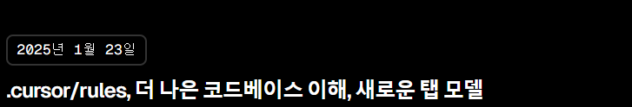
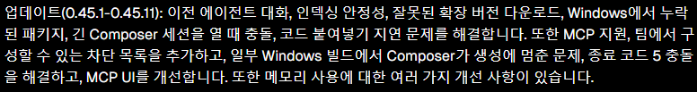
MCP(Model Context Protocol)
01
MCP의 등장
2025. 1. 23 Cursor AI의 지원 시작
Notes:
바로 Cursor에서 MCP를 지원하기 시작한 것인데요. 이때가 바로 1월 23일 패치 노트에 등록이 되었죠. 그래서 앞서 본 그래프에서 급격하게 증가하기 시작한 타이밍으로 볼 수 있겠습니다.

Slide 8
MCP(Model Context Protocol)
01
MCP의 등장
MCP(Model Context Protocol)
Notes:
이렇게 인기가 날이갈수록 증가하는 이 친구

Slide 9

MCP(Model Context Protocol)
01
MCP의 등장
MCP(Model Context Protocol)
Notes:
도대체 뭐길래 이렇게 난리일까요?

Slide 10
MCP(Model Context Protocol)
01
MCP(Model Context Protocol)이란?
LLM(Large Language Model)과 외부 데이터 소스 및 도구들 간의 원활한 통합을 가능하게 하는 개방형 프로토콜

Slide 11
MCP(Model Context Protocol)
01
MCP(Model Context Protocol)이란?
AI가 문맥(Context)을 더 잘 이해할 수 있도록 돕는 구조화된 대화 포맷
Notes:
그래서 도대체 MCP가 뭐냐?

Slide 12
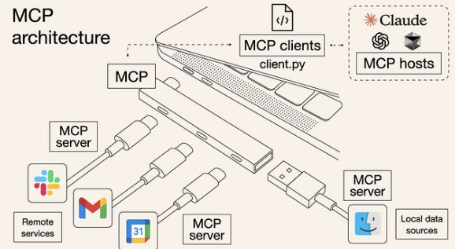

MCP(Model Context Protocol)
01
MCP(Model Context Protocol)
MCP는 AI 애플리케이션을 위한 USB-C 포트와 같다.
Notes:
조금 헷갈리는 개념. USB-C 포트로 변환해주는 것인가 USB-C포트로 표준화 된 것 자체에 대한 것인가.

Slide 13

MCP(Model Context Protocol)
01
LLM
중요한 정보가 프롬프트 안에서 묻히거나 누락되기 쉬움
정보가 섞이면서 문맥을 혼동하거나 오해할 가능성 증가
시스템/도구 연동 시, 비 구조화된 정보는 처리 효율이 낮음
기존 LLM
Notes:
그래서 도대체 MCP가 뭐냐?

Slide 14

MCP(Model Context Protocol)
01
기존 LLM과의 차이점
표준화된 프로토콜로 데이터 마다 별도의 커넥터가 필요 없음
Socket을 이용한 양방향 통신
개발자뿐만 아니라 기술적 지식이 없는 사용자들도 쉽게 사용
다양한 데이터 소스와 도구를 쉽게 통합하여 확장성 확보
MCP + LLM
중요한 정보가 프롬프트 안에서 묻히거나 누락되기 쉬움
정보가 섞이면서 문맥을 혼동하거나 오해할 가능성 증가
시스템/도구 연동 시, 비구조화된 정보는 처리 효율이 낮음
Notes:
그래서 도대체 MCP가 뭐냐?

Slide 15
MCP(Model Context Protocol)
01
기존 LLM과의 차이점
{
user: "30 years old" ,
(30세)
intent: "Ask for restaurant recommendations“,
(레스토랑 추천 요청)
history: "What are some good options?“,
(좋은 선택지는 무엇인가요?)
}
"The user is 30 years old and has asked for restaurant recommendations. What are some good options?"
사용자는 30세이고 레스토랑 추천을 요청했습니다. 좋은 선택지는 무엇인가요?
기존 LLM
MCP + LLM
Notes:
그래서 도대체 MCP가 뭐냐?

Slide 16



MCP(Model Context Protocol)
01
MCP(Model Context Protocol)
컨텍스트 공유 표준화
도구와 기능 노출
통합 워크플로우 구축
LLM과 데이터 소스 간의 상호작용을 위한 표준 프로토콜 제공 (JSON-RPC 2.0 프로토콜)
구조화된 방식으로 Context 정보를 전달하고 관리
AI 시스템에 로컬 또는 원격 도구들을 안전하게 노출
도구의 능력을 명확하게 기술하고 제어
여러 데이터 소스와 도구를 조합한 워크플로우 생성
모듈식 구성을 통한 유연한 확장
Notes:
오케이.. 그럼 이제 MCP 에 대해서도 알아봤으니까 어떤게 있는지 알아봐야하잖아요?

Slide 17

MCP(Model Context Protocol)
01
JSON-RPC 2.0 프로토콜
{
user: "30 years old“,
intent: "Ask for restaurant recommendations“,
history: "What are some good options?“,
}
단순성과 가벼움
JSON 형식을 사용하여 데이터 구조가 단순
불필요한 오버헤드가 적음
이해하기 쉽고 구현이 간단
2. 양방향 통신 지원
클라이언트(AI 모델)와 서버(MCP)간 양방향 통신 가능
요청, 응답 패턴이 명확
비동기 통신 지원
MCP JSON-RPC_메시지 포맷 확인 - https://wikidocs.net/268813
Notes:
오케이.. 그럼 이제 MCP 에 대해서도 알아봤으니까 어떤게 있는지 알아봐야하잖아요?

Slide 18



MCP(Model Context Protocol)
01
MCP작동 방식
LLM이 사용할 수 있는 도구와 데이터 액세스 기능을 제공하는 프로그램
원격 API 서버와 달리 MCP 서버는 로컬에서 실행과 원격 서버에 배포 가능
Server
LLM과 MCP 서버를 연결하는 다리의 역할
LLM의 요청 수신 – 적절한 MCP 서버로 전달 – 결과 반환
Client
Claude Desktop, Cursor AI 등 MCP를 통해 데이터를 액세스 하고자 하는 AI 프로그램
사용자가 LLM과 상호작용할 수 있는 인터페이스 제공
Host
Notes:
오케이.. 그럼 이제 MCP 에 대해서도 알아봤으니까 어떤게 있는지 알아봐야하잖아요?

Slide 19

MCP(Model Context Protocol)
01
MCP Server
MCP Server
도구1 : 파일 리더기
A
도구 및 데이터 액세스 제공(Local)
Notes:
그래서 도대체 MCP가 뭐냐?

Slide 20

MCP(Model Context Protocol)
01
MCP Server
MCP Server
도구1 : 파일 리더기
Local
Data Files
Ex) C:\
A
도구 및 데이터 액세스 제공(Local)
Notes:
그래서 도대체 MCP가 뭐냐?

Slide 21
MCP(Model Context Protocol)
01
MCP Server
MCP Server
도구2 : BE 서비스에서 리소스를 요청
B
도구 및 데이터 액세스 제공(Remote)
Notes:
그래서 도대체 MCP가 뭐냐?

Slide 22
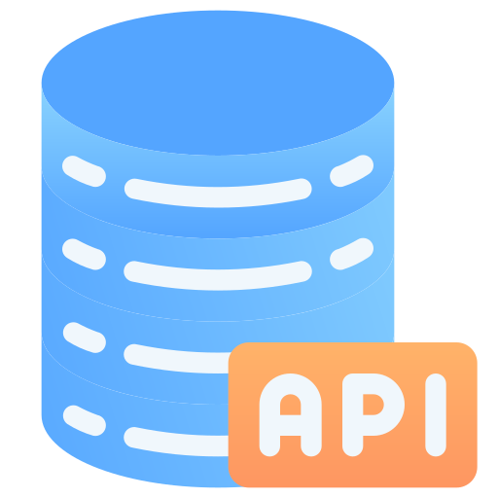
MCP(Model Context Protocol)
01
MCP Server
MCP Server
도구2 : BE 서비스에서 리소스를 요청
Remote
리소스 서버 API
Ex) Notion, Jira, …
B
도구 및 데이터 액세스 제공(Remote)
Notes:
그래서 도대체 MCP가 뭐냐?

Slide 23
MCP(Model Context Protocol)
01
MCP Server
MCP Server
도구1 : 파일 리더기
Local
Data Files
Ex) C:\
A
도구2 : BE 서비스에서 리소스를 요청
Remote
리소스 서버 API
Ex) Notion, Jira, …
B
각각의 MCP 서버에서 도구를 요청할 수 있음
Notes:
그래서 도대체 MCP가 뭐냐?

Slide 24
MCP(Model Context Protocol)
01
MCP Server
MCP Server
도구1 : 파일 리더기
Local
Data Files
Ex) C:\
A
도구2 : BE 서비스에서 리소스를 요청
Remote
리소스 서버 API
Ex) Notion, Jira, …
B
Local과 Remote 도구들을 모두 사용한다면?
Notes:
그래서 도대체 MCP가 뭐냐?

Slide 25
MCP(Model Context Protocol)
01
MCP Server
MCP Server
도구1 : 파일 리더기
Local
Data Files
Ex) C:\
C
도구2 : BE 서비스에서 리소스를 요청
Remote
리소스 서버 API
Ex) Notion, Jira, …
Ex) “바탕화면의 메모장 파일에 있는 정보들을 notion에 게시해줘”
Notes:
그래서 도대체 MCP가 뭐냐?

Slide 26

MCP(Model Context Protocol)
01
MCP Client
AI Application(LLM)
Large Language Model
MCP Server
다리 역할(LLM에 포함되어 MCP 서버와 통신)
Notes:
그래서 도대체 MCP가 뭐냐?

Slide 27

MCP(Model Context Protocol)
01
MCP Client
AI Application(LLM)
LLM으로부터 요청 수신
1
Large Language Model
MCP Client
MCP Server
Notes:
그래서 도대체 MCP가 뭐냐?

Slide 28
MCP(Model Context Protocol)
01
MCP Client
AI Application(LLM)
적절한 MCP 서버로 요청 전달
2
Large Language Model
MCP Client
MCP Server
Notes:
그래서 도대체 MCP가 뭐냐?

Slide 29
MCP(Model Context Protocol)
01
MCP Client
AI Application(LLM)
Large Language Model
MCP Client
MCP Server
3
MCP 서버로 부터 결과를 LLM에 반환
Notes:
그래서 도대체 MCP가 뭐냐?

Slide 30

MCP(Model Context Protocol)
01
MCP Host
MCP 호스트(Claude Desktop, Cursor AI 등)

Slide 31


MCP(Model Context Protocol)
01
MCP Host
MCP Host
Large Language Model
MCP Client
Claude Desktop, Cursor AI 등…

Slide 32

MCP(Model Context Protocol)
01
MCP Workflow
MCP Host
MCP Server
도구1 : 파일 리더기
Local
Data Files
Ex) C:\
Large Language Model
MCP Client
도구2 : BE 서비스에서 리소스를 요청
Remote
리소스 서버 API
Ex) Notion, Jira, …
Server + Client + Host

Slide 33
MCP(Model Context Protocol)
01
MCP Workflow
MCP Host
MCP Server
도구1 : 파일 리더기
Local
Data Files
Ex) C:\
Large Language Model
MCP Client
도구2 : BE 서비스에서 리소스를 요청
Remote
리소스 서버 API
Ex) Notion, Jira, …
“MCP Workflow”

Slide 34


MCP(Model Context Protocol)
01
MCP Workflow
노션에서 오늘 할일 찾아줘
MCP Host
MCP Server
MCP Client

Slide 35
MCP(Model Context Protocol)
01
MCP Workflow
작업 요청
작업 요청
작업 요청
요청 작업 실행
MCP Host
MCP Server
MCP Client
결과 전달
결과 전달
결과 반환
오늘 할 일은 자기소개서와 운동입니다 …

Slide 36




MCP(Model Context Protocol)
01
MCP로 인한 변화
MCP 추가

Slide 37
MCP.so
Smithery
Smithery 살펴보기
+ Github
02
언어 모델 확장 플랫폼

Slide 38



플랫폼 역할
02
언어 모델 확장 플랫폼
서버 검색 및 관리
서버 호스팅 및 배포
표준화된 인터페이스
중앙 허브 역할
MCP 서버를 검색하고 활용할 수 있도록 지원
개발자가 직접 구축한 MCP 서버를 플랫폼에 배포 가능
서버 관리 부담 없이 안정적인 호스팅
MCP 기반의 표준화 된 인터페이스
커스텀 구현 없이 간단한 설정으로 통합 가능

Slide 39
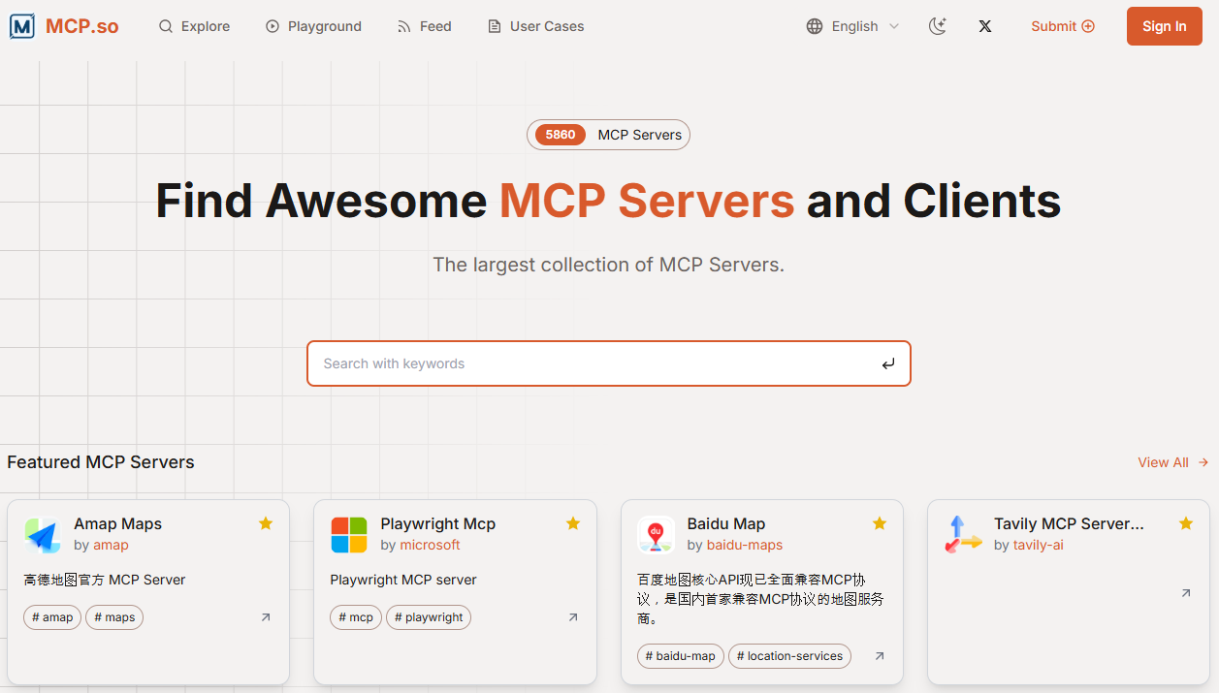
언어 모델 확장 플랫폼
02
mcp.so
MCP 서버 호스팅 및 배포하는 사이트 https://mcp.so/

Slide 40
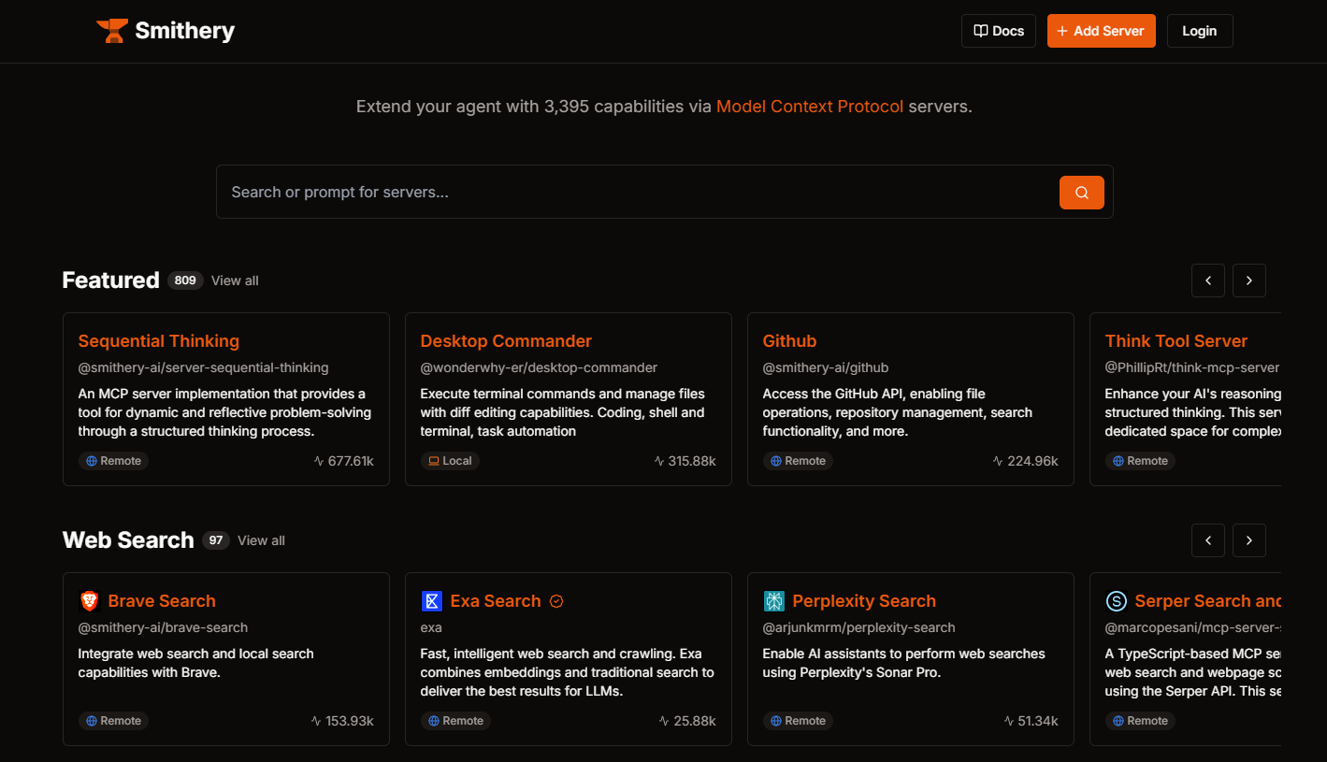
언어 모델 확장 플랫폼
02
Smithery
MCP 서버 호스팅 및 배포하는 사이트 https://smithery.ai/

Slide 41
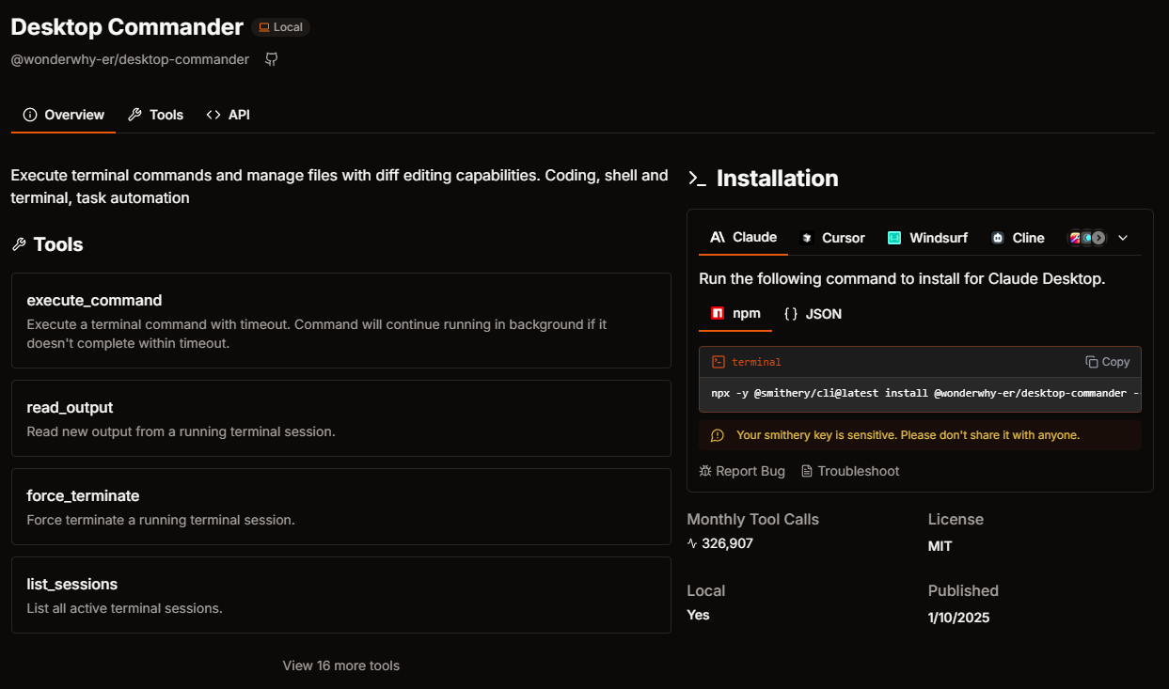
언어 모델 확장 플랫폼
02
Smithery

Slide 42
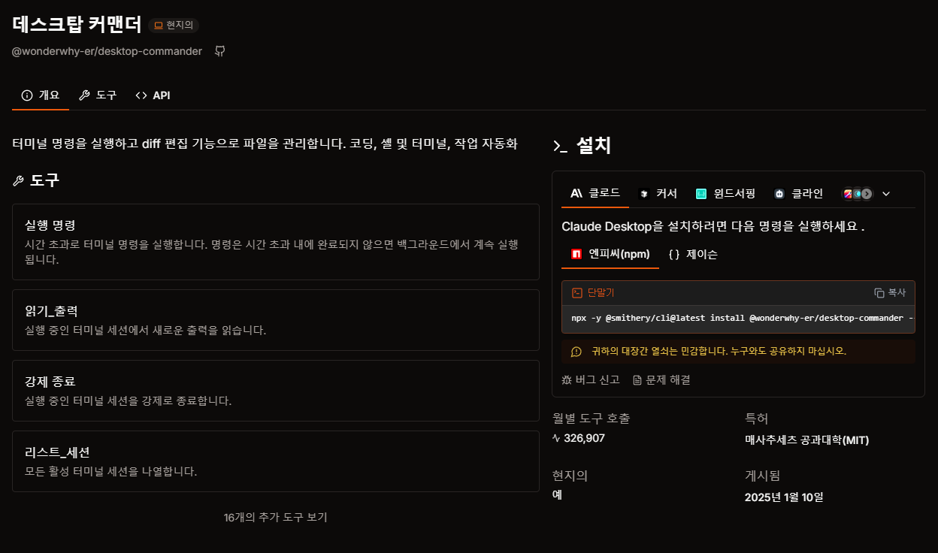
언어 모델 확장 플랫폼
02
Smithery
MCP Server에 대한 설명

Slide 43
언어 모델 확장 플랫폼
02
Smithery
MCP 에서 사용할 수 있는 도구들에 대한 정보

Slide 44
언어 모델 확장 플랫폼
02
Smithery
MCP HOST(LLM)에 설치하는 방법들

Slide 45

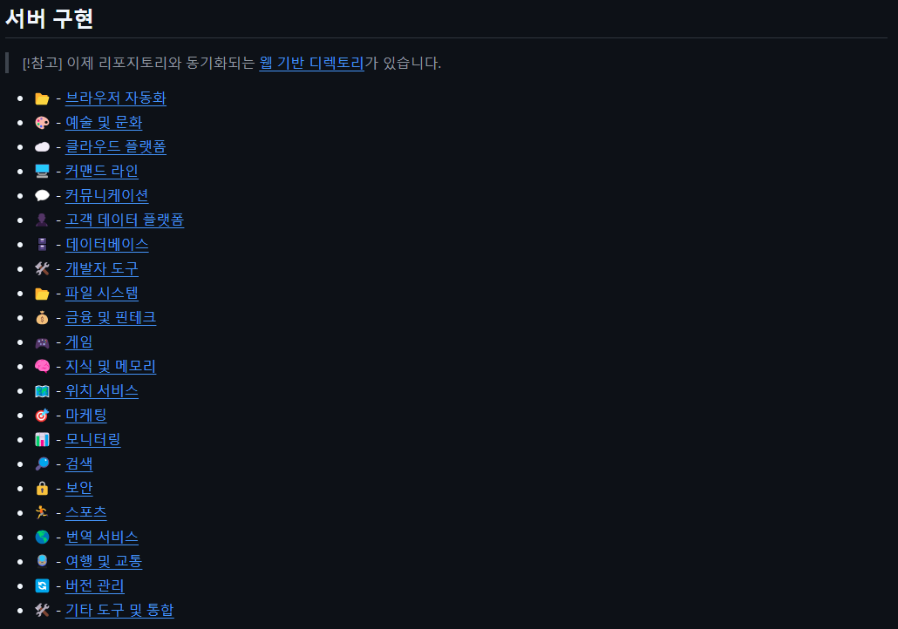
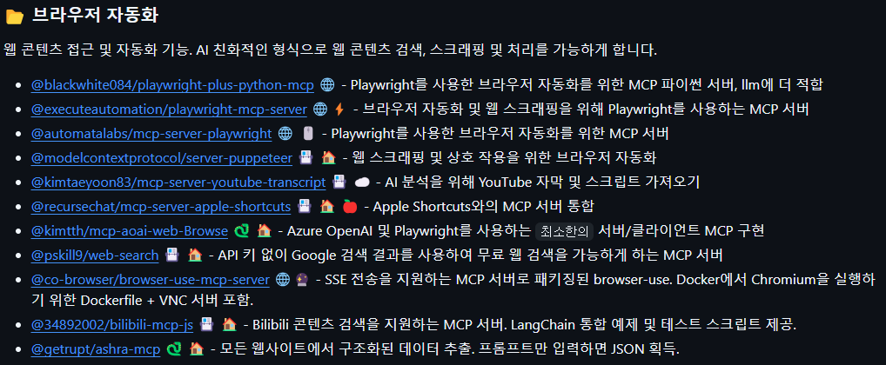
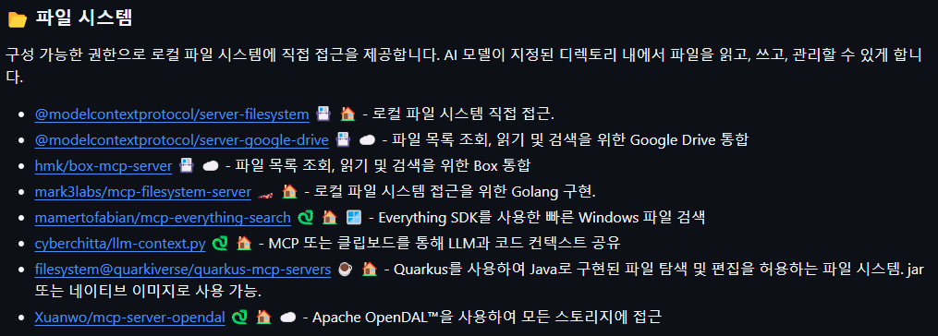
언어 모델 확장 플랫폼
02
Github - awesome-mcp-servers
https://github.com/punkpeye/awesome-mcp-servers/blob/main/README-ko.md
Notes:
네 다 알고 있었던 뜻이잖아요?
아무튼 구성은. 제목, 태그, 요약, local remote, 사용량을 볼 수 있습니다.

Slide 46
Claude Desktop (Desktop Commander)
Cursor AI (Notion API)
Local + Remote Server
03
MCP 실습 예제

Slide 47
실습 준비
03
MCP 실습 이전에…
근데 Web은 왜 안될까?

Slide 48




실습 준비
03
MCP 실습 이전에…
Web은 왜 안될까?
로컬 시스템 리소스에 직접 접근하기 어려움
MCP 서버의 핵심 기능 중 하나는 파일 시스템이나, 로컬 Git같은 데이터를 AI에게 제공하는 것. 웹 사이트에서는 쉽게 접근 가능한 부분이 아님.
백그라운드 동작과 지속 연결
MCP는 일반 REST API가 아니라 JSON-RPC를 사용하여 지속적으로 양방향 연결을 유지. Web에서는 세션/탭이 종료되면 연결도 끊기기 쉬움.
프라이버시와 규제 준수를 위한 구조
MCP는 종종 민감한 정보(회사 내부 문서, 개인 노트, 로컬 DB 등)를 다루게 되는데, 데스크톱 MCP는 로컬에서 실행되고, 데이터가 외부로 전송되지 않음.

Slide 49
실습 준비
03
MCP 실습 이전에…
= USB 포트가 없는 컴퓨터에서 USB 장치를 사용할 수 없는 것과 같다
Notes:
조금 헷갈리는 개념. USB-C 포트로 변환해주는 것인가 USB-C포트로 표준화 된 것 자체에 대한 것인가.

Slide 50
실습 준비
03
실습 예제 1
Claude AI
Local

Slide 51
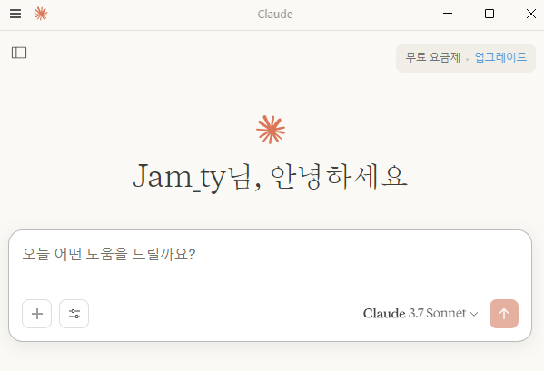
MCP 실습(Claude)
03
Claude Desktop

Slide 52
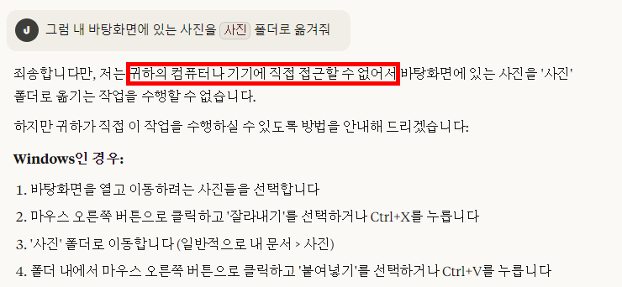
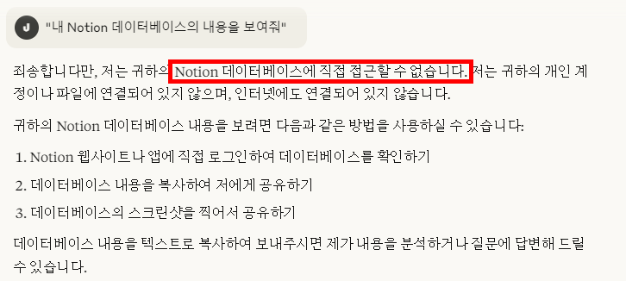
MCP 실습(Claude)
03
Claude Desktop
기존 Claude 답변 = 접근할 수 없다!

Slide 53
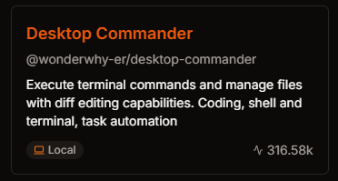
MCP 실습(Claude)
03
Claude
Desktop Commander
터미널 명령 실행, 코딩 및 작업 자동화
내 컴퓨터 파일을 수정해보자!

Slide 54
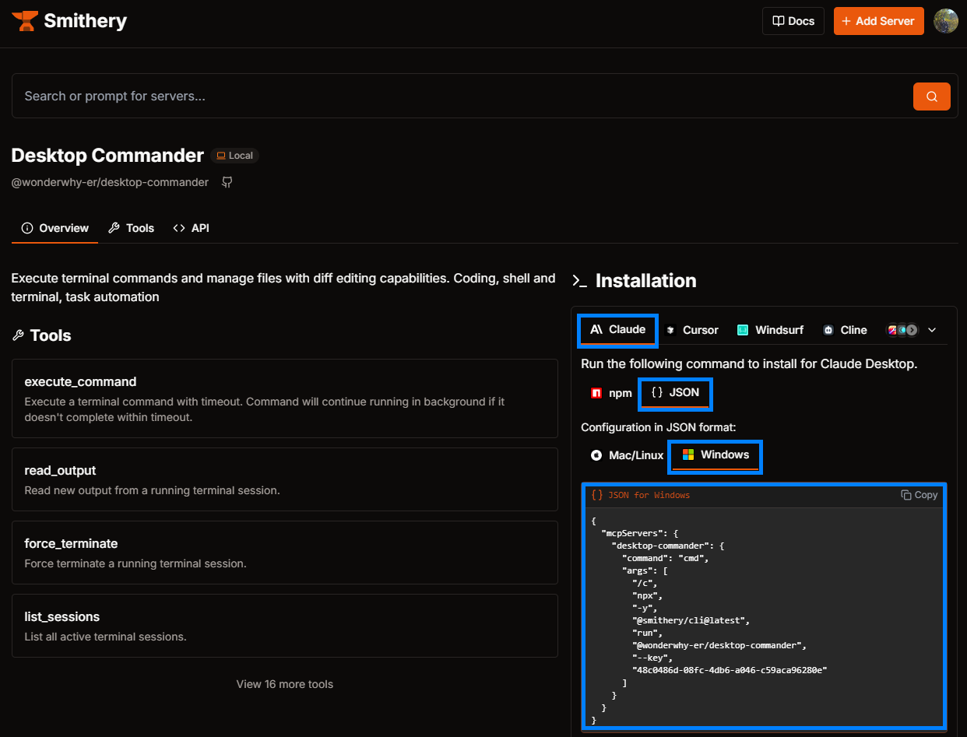
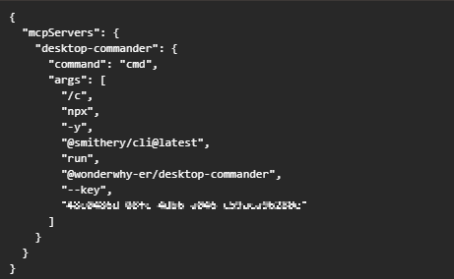
MCP 실습(Claude)
03
Claude
Installation – Claude – JSON - Windows

Slide 55
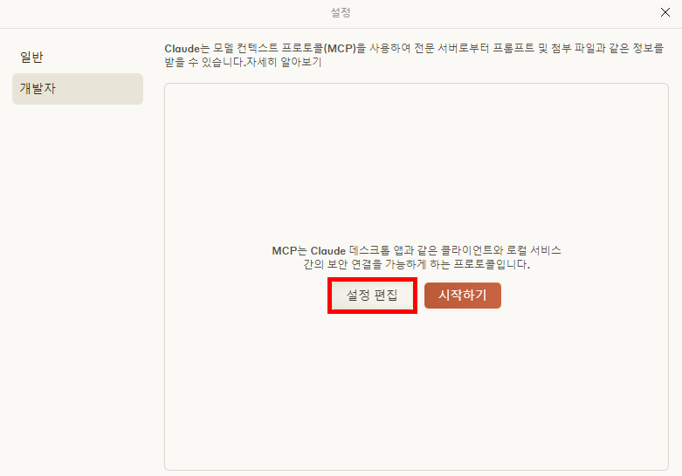
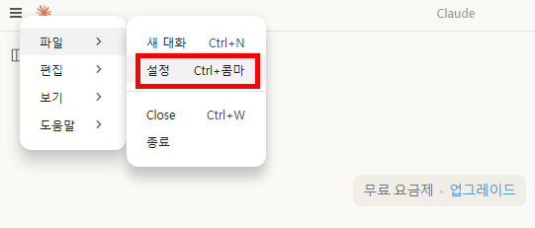
MCP 실습(Claude)
03
Claude
설정 페이지 오픈
개발자 – 설정 편집

Slide 56
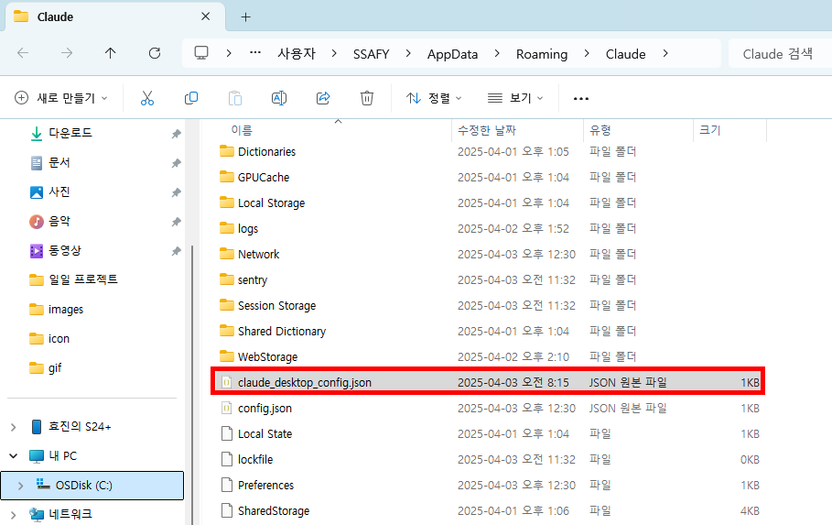
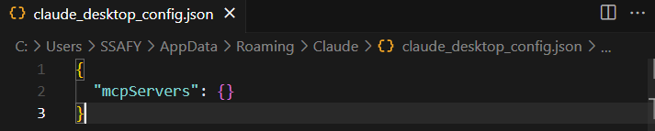
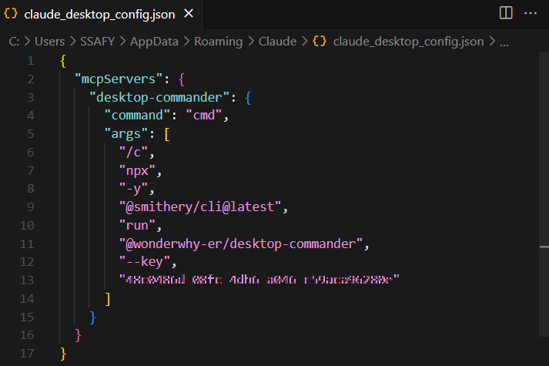
MCP 실습(Claude)
03
Claude
claude_desktop_config.json에 작성

Slide 57
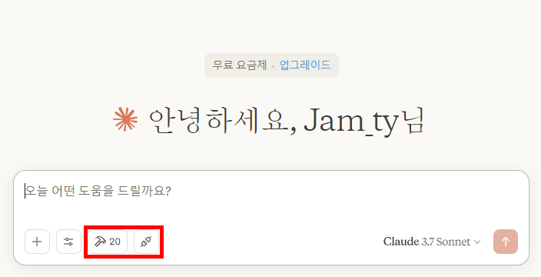
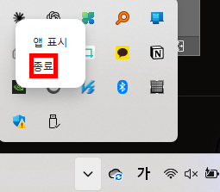
MCP 실습(Claude)
03
Claude
Claude Desktop 프로세스 완전 종료 후 재실행

Slide 58
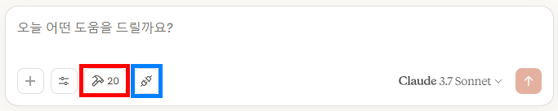
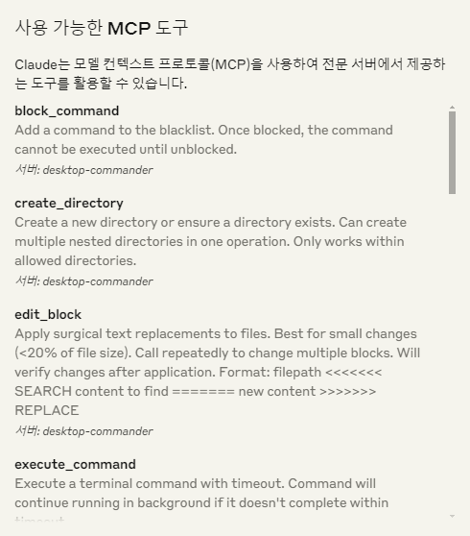
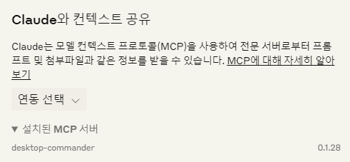
MCP 실습(Claude)
03
Claude

Slide 59
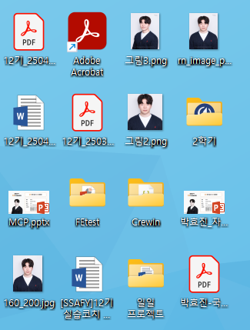
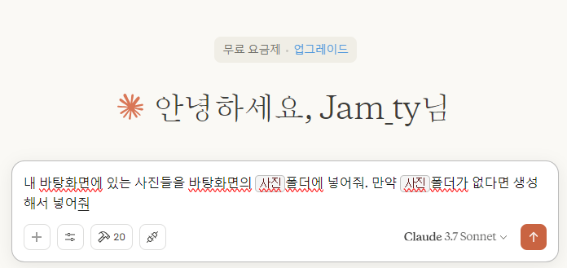
MCP 실습(Claude)
03
Claude

Slide 60
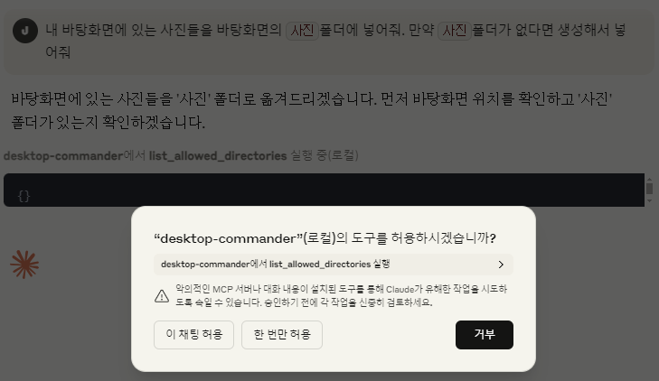
MCP 실습(Claude)
03
Claude
도구 사용에 대한 권한 요청

Slide 61
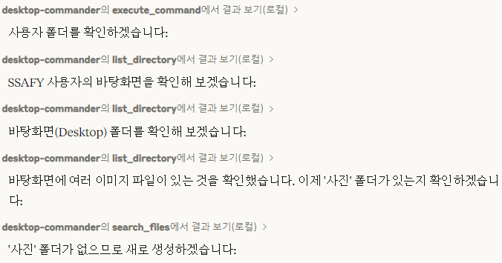
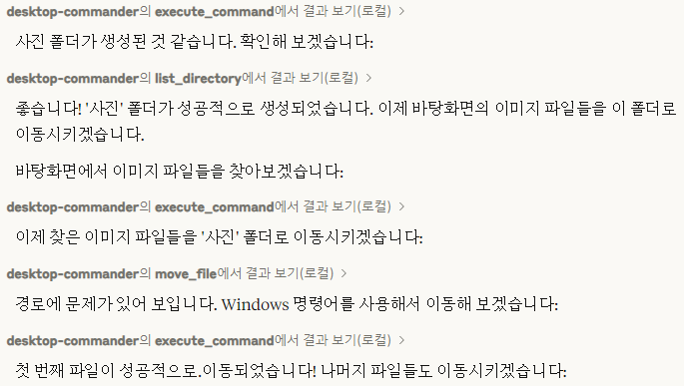
MCP 실습(Claude)
03
Claude
알아서 MCP 도구를 찾아 명령을 실행함
Ex) 파일 탐색, 파일 생성, 파일 이동 등..

Slide 62
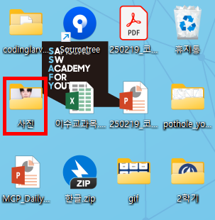
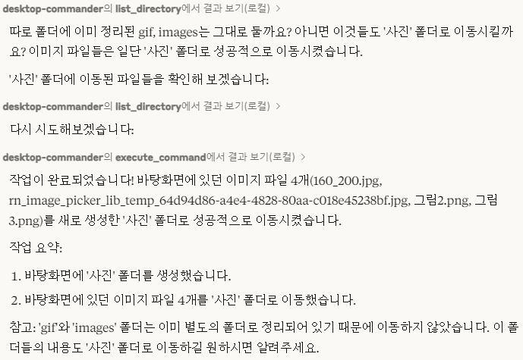
MCP 실습(Claude)
03
Claude
명령을 제대로 실행한 모습
추가적인 제안과 검토까지!

Slide 63

실습 준비
03
실습 예제 2
Cursor AI
Remote API

Slide 64
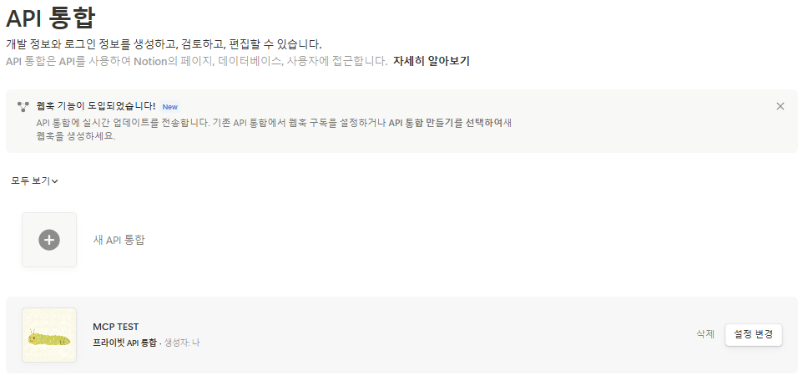
MCP 실습(Cursor AI)
03
Notion 환경설정
Notion API Key 생성

Slide 65
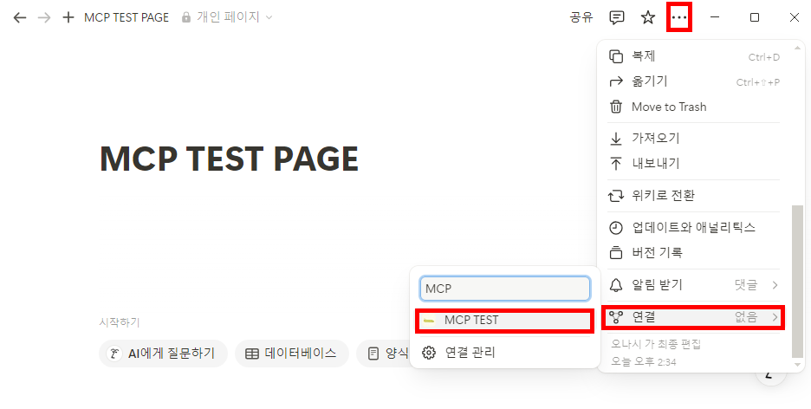
MCP 실습(Cursor AI)
03
Notion 환경설정
Notion API 권한 연결

Slide 66
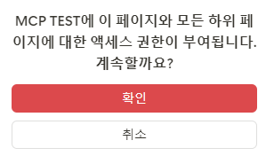
MCP 실습(Cursor AI)
03
Notion 환경설정
Notion API 권한 연결

Slide 67
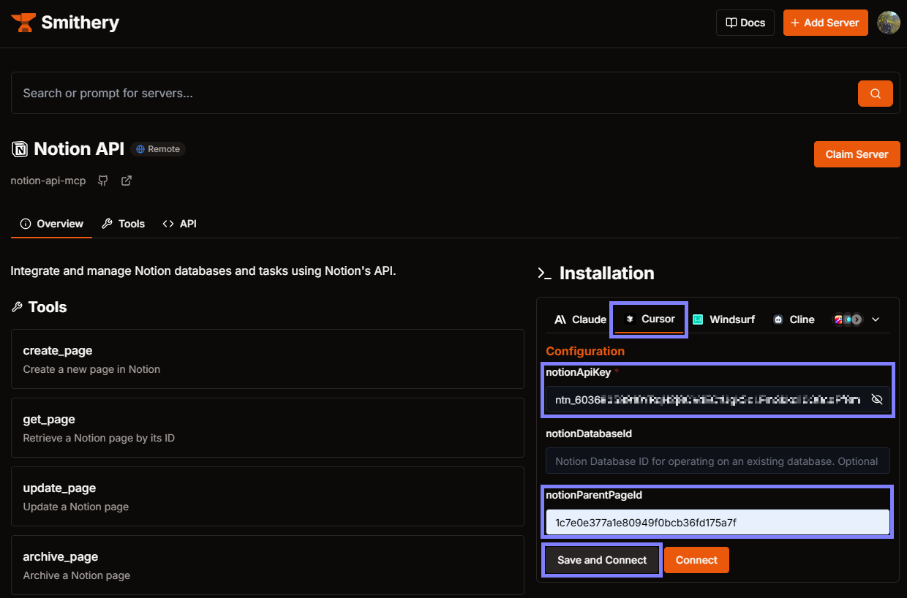
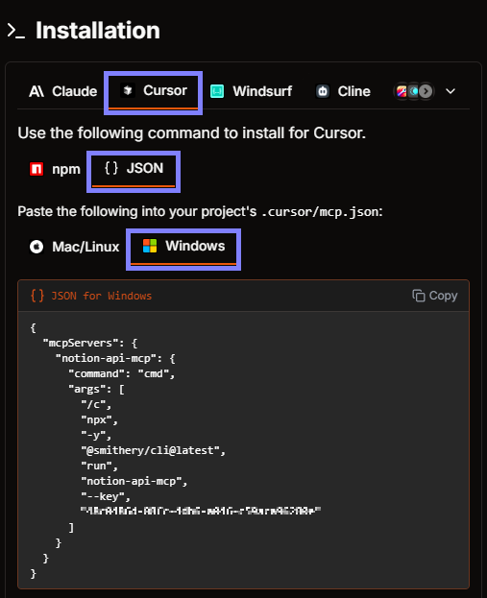
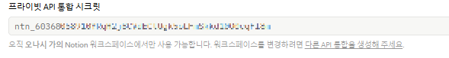
MCP 실습(Cursor AI)
03
Cursor AI + Notion
Smithery에 Notion API Key 등록 후 Installation

Slide 68
MCP 실습(Cursor AI)
03
Cursor AI + Notion
어떻게 Notion API를 로컬 설정 JSON에 저장하지 않고 호출될까?
사용자 (You) -> Cursor AI -> Smidgen/Smithery -> Notion API

Slide 69
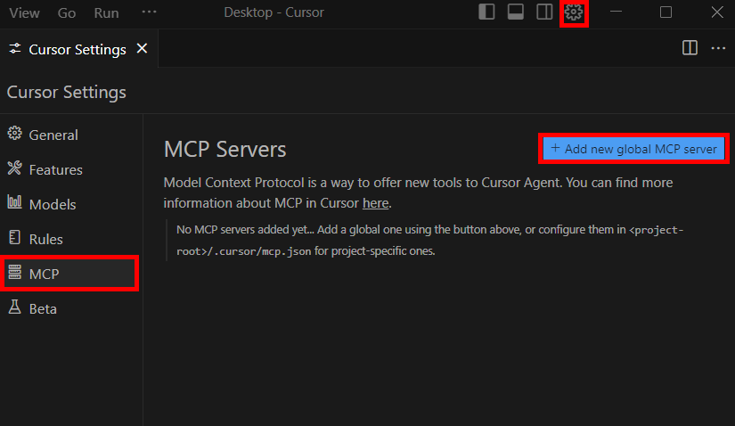
MCP 실습(Cursor AI)
03
Cursor AI + Notion
1
3
2
Cursor AI MCP 설정

Slide 70
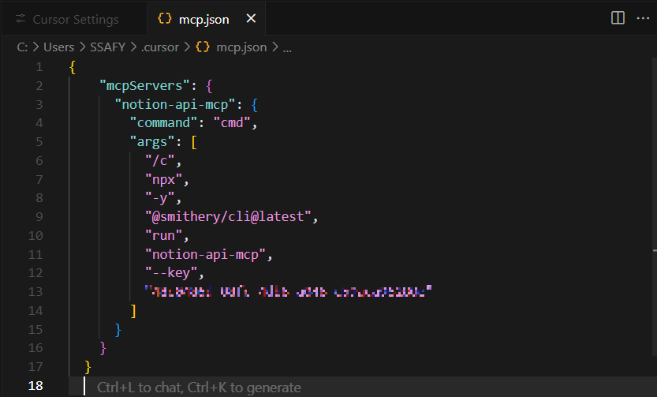
MCP 실습(Cursor AI)
03
Cursor AI + Notion
Cursor AI MCP 설정 후 Cursor IDE 재실행

Slide 71
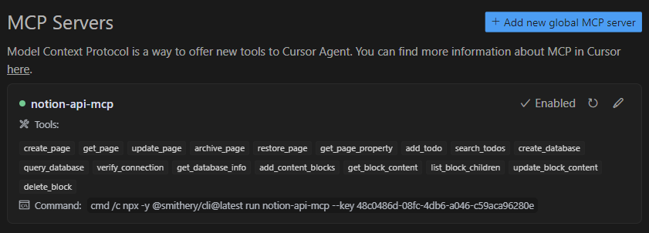
MCP 실습(Cursor AI)
03
Cursor AI + Notion
서버 상태
Activate/ Refresh / Edit
활성화된 MCP 서버 확인

Slide 72
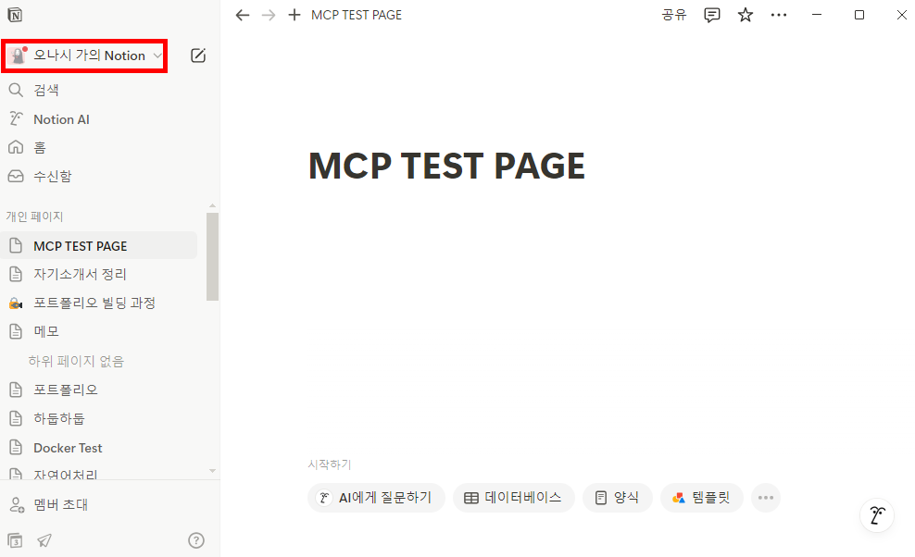
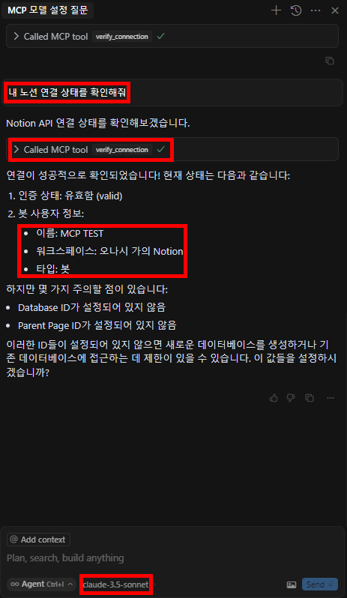
MCP 실습(Cursor AI)
03
Cursor AI + Notion

Slide 73
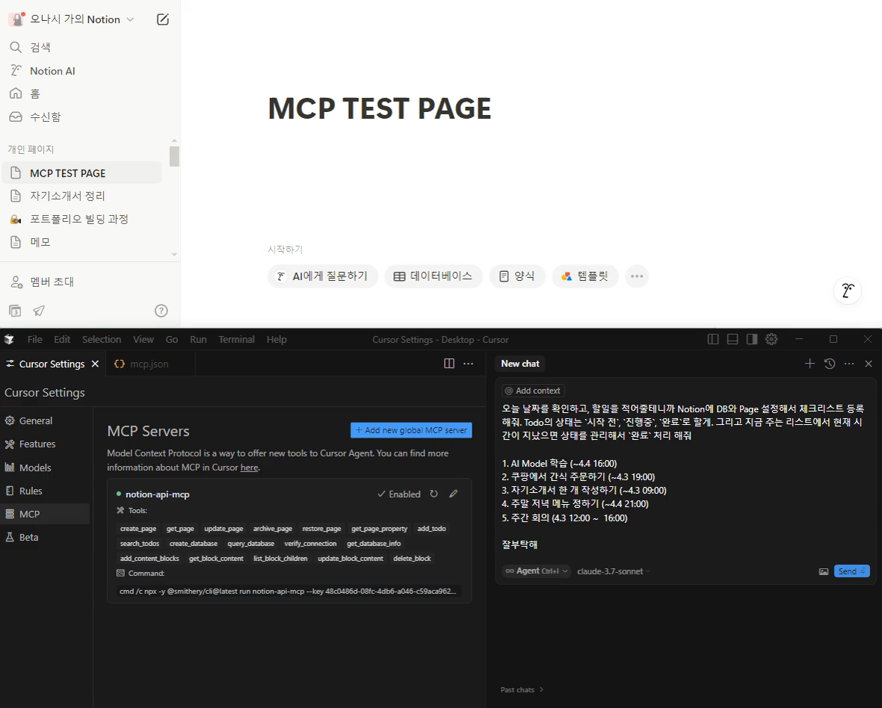
MCP 실습(Cursor AI)
03
Cursor AI + Notion (영상)

Slide 74

실습 준비
03
실습 예제 3
Claude Desktop
Local
Remote

Slide 75
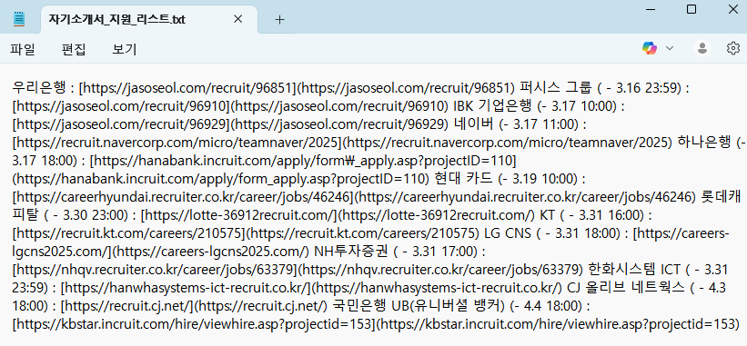
MCP 실습(Multi Server)
03
Desktop Commander + Notion
바탕화면에 작성된 txt 파일에서 내용을 확인하고 노션에 등록해보기

Slide 76

MCP 실습(Multi Server)
03
Desktop Commander + Notion (영상)
Claude를 통해 바탕화면에 있는 파일명을 명시해주고 Notion에 게시를 지시

Slide 77

MCP 실습(Multi Server)
03
Desktop Commander + Notion
결과

Slide 78


Next Step
04
MCP는 만능인가?
오버헤드
사용성
서버 연결 유지.. 보안.. 확장성..
얼마나 효과적으로 작용..?

Slide 79


Next Step
+
Figma?
https://www.figma.com/design/7EtG5anVfY8k95N7QqiLei/MCP_TEST?node-id=0-1&t=YDMucWf2uUII0vDZ-1

Slide 80

Next Step
+
Figma?
50% 정도 성공..?

Slide 81
Next Step
+
Figma?
파일이 변경되어도 실시간으로 추적하지 못함 (체감 20분 소요)
내부 파일이 정보 받아올 때 세션 아웃 가능성
이미지의 경우 svg, png를 구분하기 어려움
svg 파일이 깨지는 현상
제대로된 코드를 받으려면 Figma를 굉장히 잘 써야함(Autolayout, Padding, Margin 등)

Slide 82


Next Step
04
직접 느낀 단점
도구의 최대 개수 제한을 공유함
명령이 길어지는 경우 토큰 초과 현상이 보임

Slide 83

MCP
+
최근 소식
OpenAI에서도 MCP를 공식 지원을 발표 (2025-03-27)

Slide 84
MCP
+
참고자료
MCP 관련 자료
https://digitalbourgeois.tistory.com/913
https://blog.logto.io/ko/what-is-mcp
https://marcus-story.tistory.com/148
https://www.star-history.com/blog/mcp-server
https://www.anthropic.com/news/model-context-protocol
https://dytis.tistory.com/112
https://modelcontextprotocol.io/introduction
Cursor ai 관련 자료
https://wikidocs.net/268792
https://apidog.com/kr/blog/cursor-ai-mcp/
https://yozm.wishket.com/magazine/detail/3041/
https://www.cursor.com/changelog
https://tiaz.dev/ai/2
MCP 오류 해결 방법
https://tilnote.io/pages/67b30f2d243b9589e1e0ee17

Slide 85
SSAFY 구미
감사합니다
MCP

